Slide 1

Apps Fiori
ETAPA 05 DE 05
Quatro apps Fiori Elements e quatro apps de análise SAPUI5, domínio por domínio, até o launchpad e o deploy
Etapa 5 de 5
Pedidos de Compras · SAP RAP no BTP e On-Premise · Design System SAP Horizon
Notes:
Última etapa. Depois da base comum (geração, estrutura, motor das análises, navegação e launchpad), cada seção mostra a app de gestão e a app de análise de um domínio.

Slide 2








Oito apps, dois estilos de construção
PORTFÓLIO
Gestão Fiori Elements V4 · List Report + Object Page
Gestão de Clientes
Gestão de Estoque
Pedidos de Compras
Gestão de Reembolsos
ZUI_PC_CLIENTES_O4
ZUI_PC_ESTOQUE_O4
ZUI_PC_PEDIDOS_COMPRAS_O4
ZUI_PC_REEMBOLSOS_O4
ZPCCliente-manage
ZPCItemEstoque-manage
ZPCPedidoCompra-manage
ZPCReembolso-manage
Análises SAPUI5 freestyle · sap.viz · OData V4 $apply
Análise de Pedidos
Análise de Clientes
Análise de Itens do Estoque
Análise de Reembolsos
PedidoAnalise
ClienteAnalise
ItemAnalise
ReembolsoAnalise
ZPCAnalisePedido-display
ZPCAnaliseCliente-display
ZPCAnaliseItemEstoque-display
ZPCAnaliseReembolso-display
Notes:
As quatro apps de gestão são Fiori Elements V4 (List Report + Object Page), quase sem código: a UI vem das anotações do backend. As quatro de análise são SAPUI5 freestyle, com gráficos sap.viz sobre o serviço analítico.

Slide 3

O que todas as apps compartilham
ETAPA 5 · BASE COMUM
OBJETOS NESTA SEÇÃO
ui5/apps-*/<app>/ projeto isolado
manifest.json descriptor v2
ui5.yaml proxy /sap → ABAP
model/ · service/ motor das análises
Geração com SAP Fiori tools, estrutura de projeto, servidor local com proxy, navegação por semantic objects, o motor das análises e o launchpad local.
ui5/launchpad sandbox sap.ushell
ui5-deploy.yaml deploy-to-abap

Slide 4
Gerar a app a partir do serviço publicado
SAP FIORI TOOLS
1
Template
manifest.json
List Report Page (OData V4)
ui5 › apps-list-reports › pedidos-compras › webapp › manifest.json
1 "routing": {
2 "targets": {
3 "PedidoList": {
4 "type": "Component",
5 "name": "sap.fe.templates.ListReport",
6 "options": { "settings": {
7 "contextPath": "/Pedido",
8 "variantManagement": "Page",
9 "navigation": { "Pedido": {
10 "detail": { "route": "PedidoObjectPage" } } },
11 "initialLoad": "Enabled"
12 } }
13 },
14 "PedidoObjectPage": {
15 "name": "sap.fe.templates.ObjectPage", ...
2
Data source
Conectar ao sistema ABAP e escolher ZUI_PC_PEDIDOS_COMPRAS_O4
3
Entidades
Main entity Pedido; navegação para Itens
4
Projeto
Nome, namespace, pasta ui5/apps-list-reports/pedidos-compras
5
Deploy e FLP
ui5-deploy.yaml (BSP ZPC_PEDIDOS) e inbound do tile
Notes:
O Application Generator do SAP Fiori tools (VS Code ou Business Application Studio) lê o metadata do serviço e monta o projeto. A partir daí, o manifest (descriptor v2) define o serviço, as rotas List Report → Object Page e o inbound do tile.

Slide 5
Cada app é um projeto isolado
ESTRUTURA DO PROJETO
gestao-clientes
ui5.yaml
ui5 › apps-list-reports › gestao-clientes
ui5 › apps-list-reports › gestao-clientes › ui5.yaml
1 <app>/
2 ├── package.json start · start-mock · build · lint
3 │ int-test · deploy · deploy-test
4 ├── ui5.yaml proxy /sap → ABAP, UI5 da CDN
5 ├── ui5-local.yaml igual, com UI5 local
6 ├── ui5-mock.yaml mock server com localService/
7 ├── ui5-deploy.yaml BSP no ABAP (+ IAM App no BTP)
8 └── webapp/
9 ├── manifest.json serviço, rotas, inbound
10 ├── Component.js sap/fe/core/AppComponent
11 ├── annotations/ anotações locais
12 ├── i18n/ textos pt-BR
13 ├── localService/ metadata para o mock
14 └── test/ OPA5 / QUnit
1 server:
2 customMiddleware:
3 - name: fiori-tools-proxy
4 configuration:
5 ui5:
6 path: [ /resources, /test-resources ]
7 url: https://ui5.sap.com
8 backend:
9 - path: /sap
10 url: https://<id>.abap.us10.hana.ondemand.com
11 client: '100'
12 authenticationType: reentranceTicket
Notes:
Cada app em ui5/apps-list-reports/ e ui5/apps-analiticos/ tem package.json, node_modules e configuração próprios. O ui5.yaml sobe o servidor local com proxy para o sistema ABAP (no BTP, login por reentranceTicket); o ui5-mock.yaml usa o metadata salvo em localService para rodar sem backend.

Slide 6



Semantic objects ligam as apps entre si
NAVEGAÇÃO ENTRE APPS
Gestão de Clientes
Cliente, CPF
(+ snapshot)
ZPCCliente
Cliente, CPF
Pedidos de Compras
Gestão de Reembolsos
ZPCPedidoCompra
Pedido (link direto)
ZPCReembolso
Item, SKU
(+ snapshot)
Gestão de Estoque
ZPCItemEstoque
Cada app de análise tem o botão Abrir gestão, que navega para ZPC*-manage do seu domínio (ou abre a BSP irmã fora do launchpad).
Notes:
Os campos marcados com @Consumption.semanticObject viram smart links. A app de destino abre direto a Object Page ao receber a chave técnica ou a semântica (CPF, SKU, número do pedido). No reembolso, o pedido é um link direto (WITH_INTENT_BASED_NAVIGATION).

Slide 7



Um motor, quatro catálogos de cenários
MOTOR DAS ANÁLISES
webapp
model/Scenarios.js
ui5 › apps-analiticos › analise-clientes › webapp
catálogo do domínio
1 // model/Scenarios.js (Análise de Clientes)
2 var DOMAIN = {
3 entitySet: "ClienteAnalise",
4 manage: { intent: "ZPCCliente-manage",
5 bsp: "zpc_clientes" },
6 filters: [ { field: "Genero", type: "list" },
7 { field: "ClienteAtivo", type: "boolean" },
8 { field: "Nome", type: "search" } ],
9 kpis: ["QtdeClientes", "ScoreMedio"]
10 };
11 var SCENARIOS = [
12 sc("CliPorGenero", "Genero", ["QtdeClientes"], "donut"),
13 sc("CliPorUf", "Uf", ["QtdeClientes"], "column"), ... ];
14
15 // service/AnalyticsService.js
16 var oBinding = this._model.bindList("/" + oQuery.entitySet,
17 null, [], aFilters,
18 { $$aggregation: oQuery.aggregation });
19 return oBinding.requestContexts(0, MAX_ROWS);
model/AnalyticsQuery.js
descritor e moldagem das linhas
service/AnalyticsService.js
bindList + $$aggregation
control/AnalysisChart.js
VizFrame (sap.viz)
Notes:
As quatro apps de análise têm o mesmo motor e mudam só o catálogo. Scenarios.js descreve medidas, dimensões, filtros, KPIs e os cinco cenários; o AnalyticsService transforma cada consulta num ODataListBinding com $$aggregation, que o modelo OData V4 converte em $apply.

Slide 8
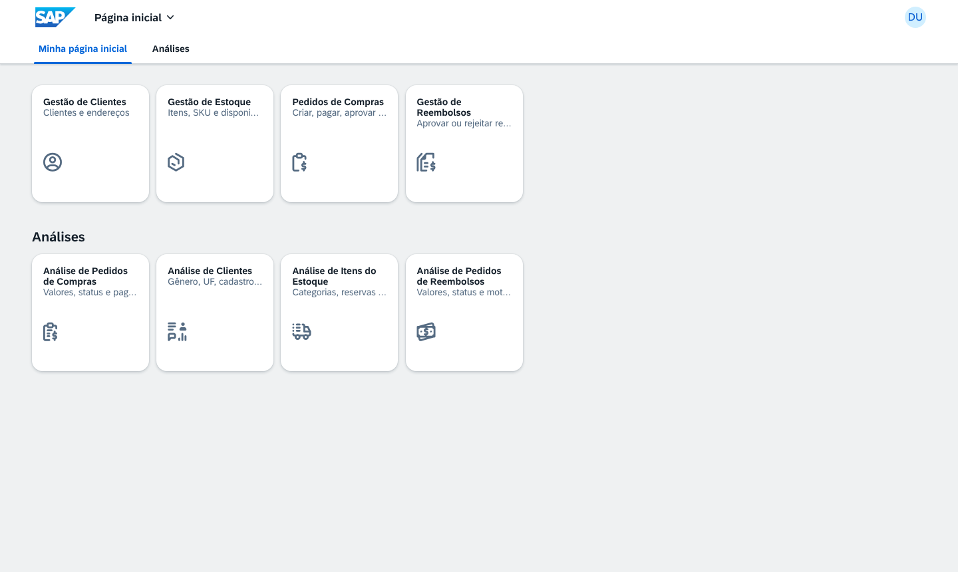
Um sandbox do launchpad para testar tudo junto
LAUNCHPAD LOCAL
fioriSandboxConfig.json
launchpad › webapp › appconfig › fioriSandboxConfig.json
1 "groups": [{
2 "id": "gestao", "title": "Gestão",
3 "tiles": [{
4 "id": "tile-gestaoclientes",
5 "tileType": "sap.ushell.ui.tile.StaticTile",
6 "properties": {
7 "title": "Gestão de Clientes",
8 "subtitle": "Clientes e endereços",
9 "icon": "sap-icon://customer",
10 "targetURL": "#ZPCCliente-manage"
11 } }, ... ] },
12 { "id": "analises", "title": "Análises", ... }]
1 cd ui5/launchpad
2 npm install
3 npm start # dados reais do sistema ABAP
4 npm run start-mock # sem backend
Notes:
ui5/launchpad sobe o sandbox sap.ushell com os oito tiles nos grupos Gestão e Análises, abrindo as apps direto do webapp de cada uma, sem build. Os intents são os mesmos dos inbounds dos manifests, então a navegação entre apps funciona como no launchpad do sistema.

Slide 9
Apps de clientes
ETAPA 5 · CLIENTES
OBJETOS NESTA SEÇÃO
ui5/apps-list-reports/gestao-clientes Fiori Elements
ZPC_CLIENTES BSP
ui5/apps-analiticos/analise-clientes SAPUI5 freestyle
ZPC_ANL_CLIENTE BSP
A app de gestão com foto, score e endereços, e a análise de clientes por gênero, UF, faixa de score e mês de cadastro.

Slide 10
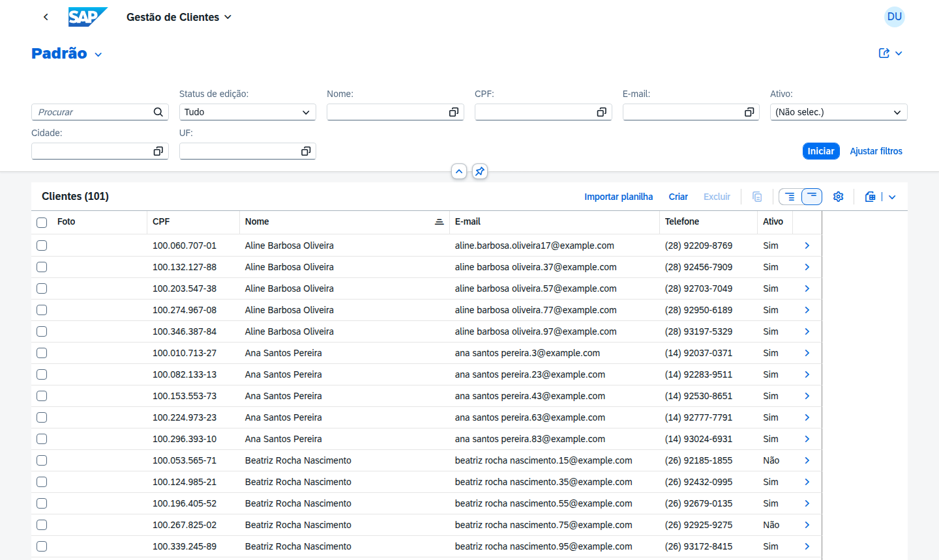
Gestão de Clientes
CLIENTES · GESTÃO
Pasta
ui5/apps-list-reports/
gestao-clientes
Serviço
ZUI_PC_CLIENTES_O4
Intent
ZPCCliente-manage
BSP
ZPC_CLIENTES
Páginas
Cliente → Endereço
Foto no header (imageUrl) e upload JPEG/PNG/WEBP
Score como barra de progresso colorida
Endereços com CEP pelo ViaCEP e side effects
Ação Definir endereço principal
Importar planilha (.xlsx ou .csv)
Exclusão bloqueada para cliente com pedido
Gestão: List Report + Object Page, gerada com SAP Fiori tools.
Notes:
List Report com foto, CPF formatado, cidade e UF do endereço principal. A Object Page traz o score no header, os dados do cliente e a tabela de endereços, que abre uma sub-página.

Slide 11
Análise de Clientes
CLIENTES · ANÁLISE
Cenário | Dimensão | Medida(s) | Gráfico
CliPorGenero | Genero | QtdeClientes | rosca
CliPorUf | Uf | QtdeClientes | colunas
CliPorFaixaScore | FaixaScore | QtdeClientes | rosca
CliCadastrosPorMes | MesCadastro | QtdeClientes | colunas
CliScorePorUf | Uf | ScoreMedio | colunas
Entity set
ClienteAnalise
Abrir gestão
ZPCCliente-manage
BSP
ZPC_ANL_CLIENTE
Painel
#/
Detalhe
#/analise/<cenário>
Gráficos
sap.viz VizFrame
Testes
QUnit (Scenarios, Query)
O detalhe de cada cenário troca o tipo de gráfico (colunas, barras, linha, rosca) e mostra a tabela com valores, percentual e total.
Filtros
Indicadores (KPIs)
Genero
ClienteAtivo
Uf
QtdeClientes
ScoreMedio
FaixaScore
Nome
Notes:
Painel com cinco gráficos sobre ClienteAnalise. A faixa de score (BAIXO, MEDIO, ALTO) é uma dimensão calculada no cubo.

Slide 12
Apps de estoque
ETAPA 5 · ESTOQUE
OBJETOS NESTA SEÇÃO
ui5/apps-list-reports/gestao-estoque Fiori Elements
ZPC_ESTOQUE BSP
ui5/apps-analiticos/analise-estoque SAPUI5 freestyle
ZPC_ANL_ESTOQUE BSP
A app de gestão de itens com status colorido e a análise do estoque por categoria e situação.

Slide 13
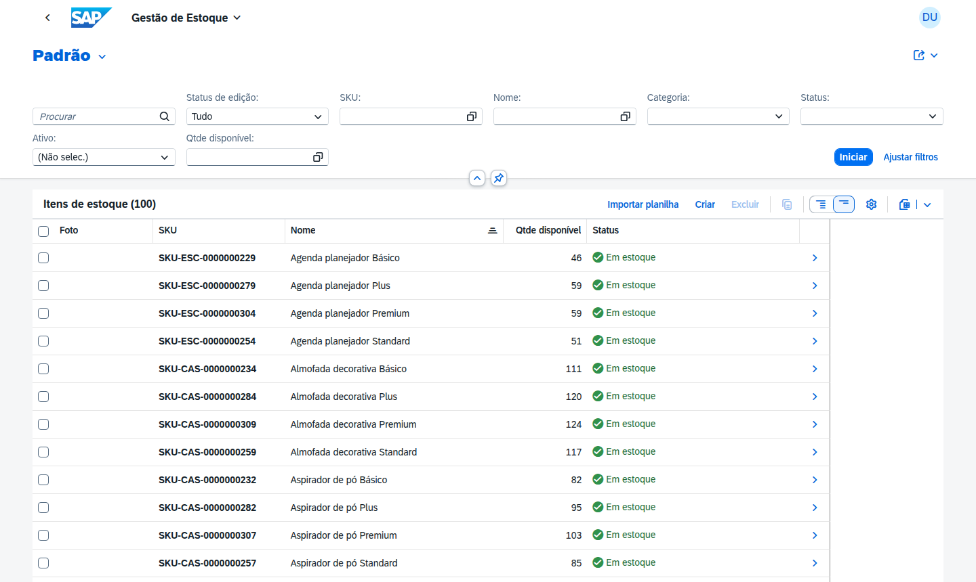
Gestão de Estoque
ESTOQUE · GESTÃO
Pasta
ui5/apps-list-reports/
gestao-estoque
Serviço
ZUI_PC_ESTOQUE_O4
Intent
ZPCItemEstoque-manage
BSP
ZPC_ESTOQUE
Páginas
Item
SKU gerado no salvar, com prefixo da categoria
Status do estoque colorido (sem, acabando, em estoque)
Reservada e disponível somente leitura
Foto do item
Importar planilha
Item inativo some da value help do pedido
Gestão: List Report + Object Page, gerada com SAP Fiori tools.
Notes:
List Report com SKU, categoria, quantidades e status colorido pela CodeList. A Object Page agrupa dados do item, estoque e dados administrativos.

Slide 14
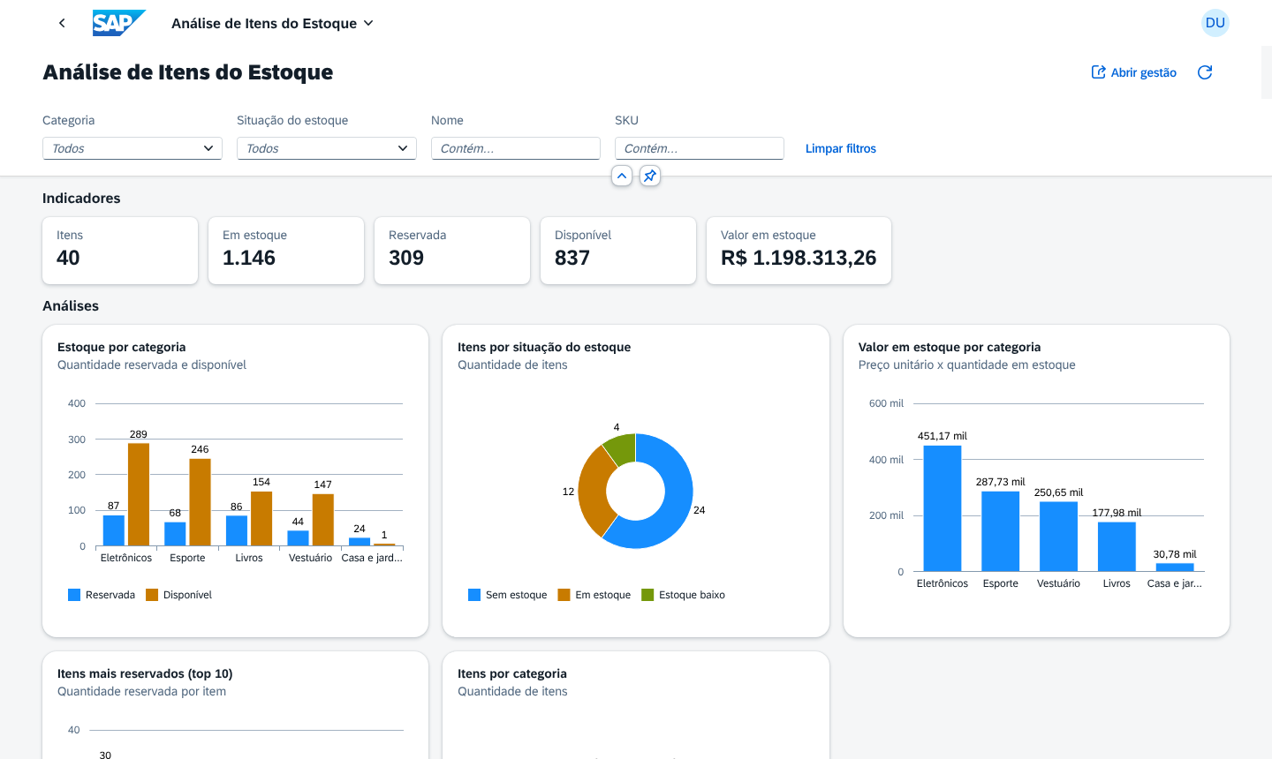
Análise de Itens do Estoque
ESTOQUE · ANÁLISE
Cenário | Dimensão | Medida(s) | Gráfico
EstDisponivelPorCategoria | Categoria | Reservada, Disponível | colunas
EstItensPorSituacao | StatusEstoque | QtdeItens | rosca
EstValorPorCategoria | Categoria | ValorEstoque | colunas
EstMaisReservados | Nome (top 10) | QtdeReservada | colunas
EstItensPorCategoria | Categoria | QtdeItens | rosca
Entity set
ItemAnalise
Filtros
Indicadores (KPIs)
Abrir gestão
ZPCItemEstoque-manage
Categoria
StatusEstoque
Nome
QtdeItens
QtdeEstoque
BSP
ZPC_ANL_ESTOQUE
Sku
QtdeReservada
QtdeDisponivel
ValorEstoque
Notes:
Painel com cinco gráficos sobre ItemAnalise, incluindo os dez itens mais reservados e o valor em estoque (preço × quantidade) calculado no cubo.

Slide 15
Apps de pedidos
ETAPA 5 · PEDIDOS
OBJETOS NESTA SEÇÃO
ui5/apps-list-reports/pedidos-compras Fiori Elements
ZPC_PEDIDOS BSP
annotation.xml anotação local
ui5/apps-analiticos/analise-pedidos SAPUI5 freestyle
A app mais completa: List Report com menu de ações, Object Page dinâmica, itens criados na própria tabela e a análise de pedidos.
ZPC_ANL_PEDIDOS BSP

Slide 16
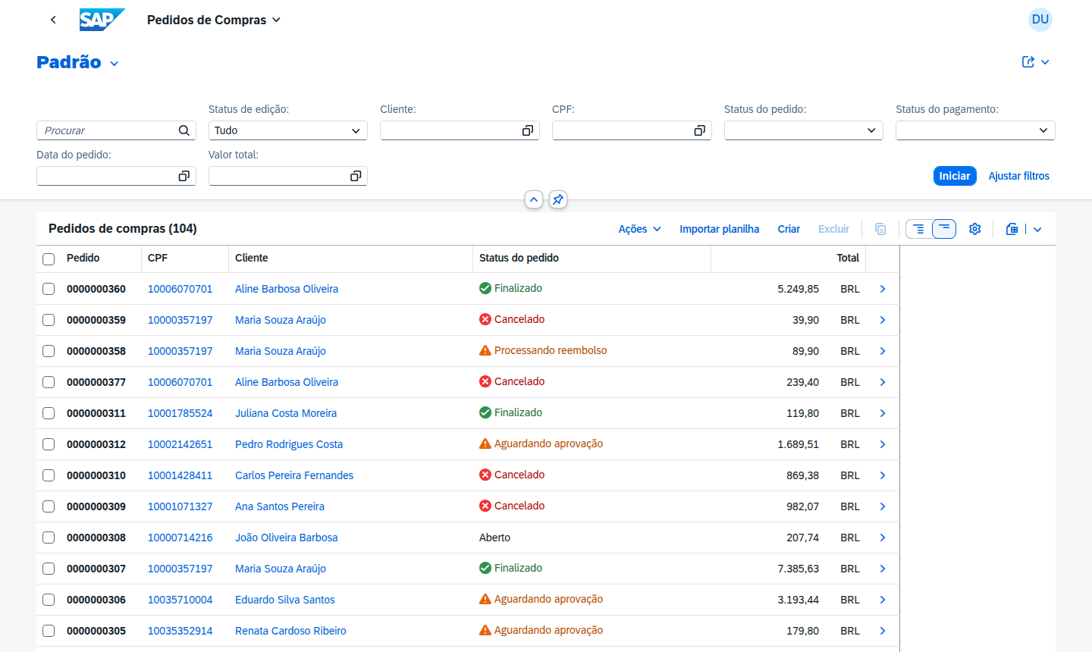





A lista é desenhada pelas anotações do backend
PEDIDOS · LIST REPORT
Filtros
@UI.selectionField
Colunas
@UI.lineItem
Status coloridos
criticality da CodeList
Menu Ações
#FOR_ACTION_GROUP
Importar planilha
static action deep
Notes:
Nada nesta tela foi programado no front-end: filtros vêm de selectionField, colunas de lineItem, as cores de criticality, e o menu Ações de FOR_ACTION_GROUP. O botão Importar planilha é a action estática ImportarPlanilha.

Slide 17
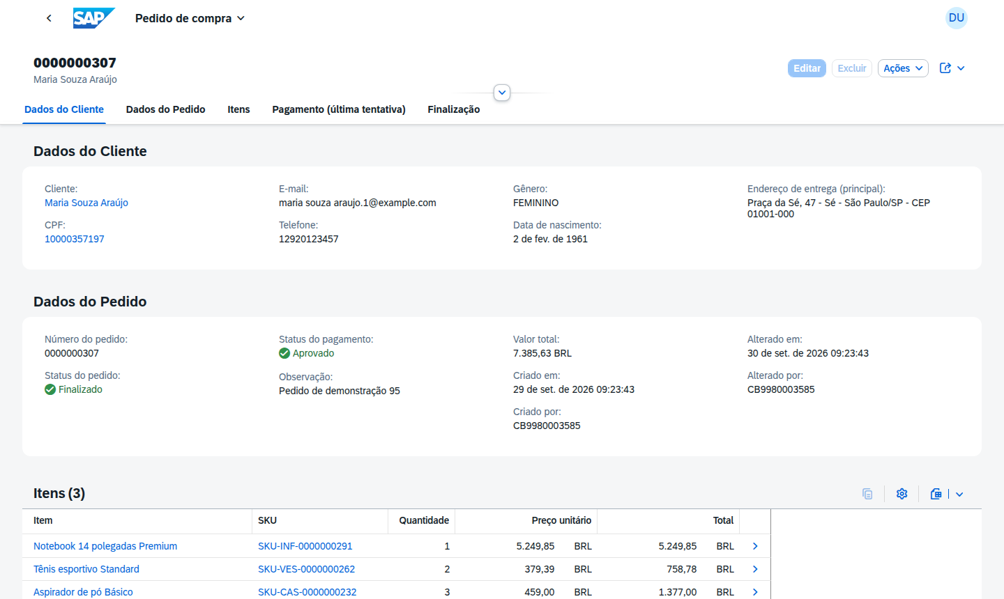
Seções que mudam conforme o status do pedido
PEDIDOS · OBJECT PAGE
Seções do pedido
Dados do Cliente
vivo ou snapshot
Dados do Pedido
sempre
Itens
vivo ou snapshot
Pagamento
última tentativa
Finalização
só FINALIZADO
Cancelamento
só CANCELADO
Notes:
Header com status, pagamento e total (dataPoint). Dados do Cliente e Itens leem as tabelas vivas enquanto o pedido está ativo e os snapshots depois de encerrado. Finalização e Cancelamento só aparecem quando fazem sentido.

Slide 18
Itens inline e uma anotação local
PEDIDOS · CONFIGURAÇÃO
manifest.json
annotation.xml
pedidos-compras › webapp › manifest.json
pedidos-compras › webapp › annotations › annotation.xml
1 "PedidoObjectPage": {
2 "name": "sap.fe.templates.ObjectPage",
3 "options": { "settings": {
4 "contextPath": "/Pedido",
5 "navigation": {
6 "_Itens": { "detail": {
7 "route": "Pedido__ItensObjectPage" } },
8 "_ItensSnapshot": { "detail": {
9 "route": "Pedido__ItensSnapshotObjectPage" } } },
10 "controlConfiguration": {
11 "_Itens/@com.sap.vocabularies.UI.v1.LineItem": {
12 "tableSettings": {
13 "creationMode": { "name": "Inline",
14 "createAtEnd": true } } } }
15 } }
16 }
1 <Annotations Target="SAP__self.PedidoType/NomeCliente">
2 <Annotation Term="Common.SemanticObjectMapping">
3 <Collection>
4 <Record Type="Common.SemanticObjectMappingType">
5 <PropertyValue Property="LocalProperty"
6 PropertyPath="CpfCliente"/>
7 <PropertyValue Property="SemanticObjectProperty"
8 String="Cpf"/>
9 </Record>
10 </Collection>
11 </Annotation>
12 </Annotations>
Notes:
Só a app de pedidos tem ajustes além do gerado: a tabela de itens cria linhas na própria tabela (creationMode Inline) e um annotation.xml local repete o mapeamento CpfCliente → Cpf para a navegação até a app de clientes.

Slide 19
Análise de Pedidos de Compras
PEDIDOS · ANÁLISE
Cenário | Dimensão | Medida(s) | Gráfico
PedValorPorStatus | StatusPedido | ValorTotal | colunas
PedPorMes | MesCriacao | QtdePedidos | colunas
PedValorPorUf | Uf | ValorTotal | colunas
PedPorPagamento | StatusPagamento | QtdePedidos | rosca
PedTicketMedio | StatusPedido | ValorMedio | colunas
Entity set
PedidoAnalise
Abrir gestão
ZPCPedidoCompra-manage
BSP
ZPC_ANL_PEDIDOS
Painel
#/
Detalhe
#/analise/<cenário>
Gráficos
sap.viz VizFrame
Testes
QUnit (Scenarios, Query)
O detalhe de cada cenário troca o tipo de gráfico (colunas, barras, linha, rosca) e mostra a tabela com valores, percentual e total.
Filtros
Indicadores (KPIs)
StatusPedido
StatusPagamento
ValorTotal
QtdePedidos
Uf
MesCriacao
ValorMedio
Notes:
Painel com cinco gráficos sobre PedidoAnalise. Clicar no título de um card abre o detalhe, com troca do tipo de gráfico e tabela de valores, percentual e total.

Slide 20
Apps de reembolsos
ETAPA 5 · REEMBOLSOS
OBJETOS NESTA SEÇÃO
ui5/apps-list-reports/
gestao-reembolsos Fiori Elements
ZPC_REEMBOLSOS BSP
ui5/apps-analiticos/
analise-reembolsos SAPUI5 freestyle
ZPC_ANL_REEMB BSP
A app de decisão, sem criar nem editar, e a análise das solicitações por status, mês, UF e motivo.

Slide 21
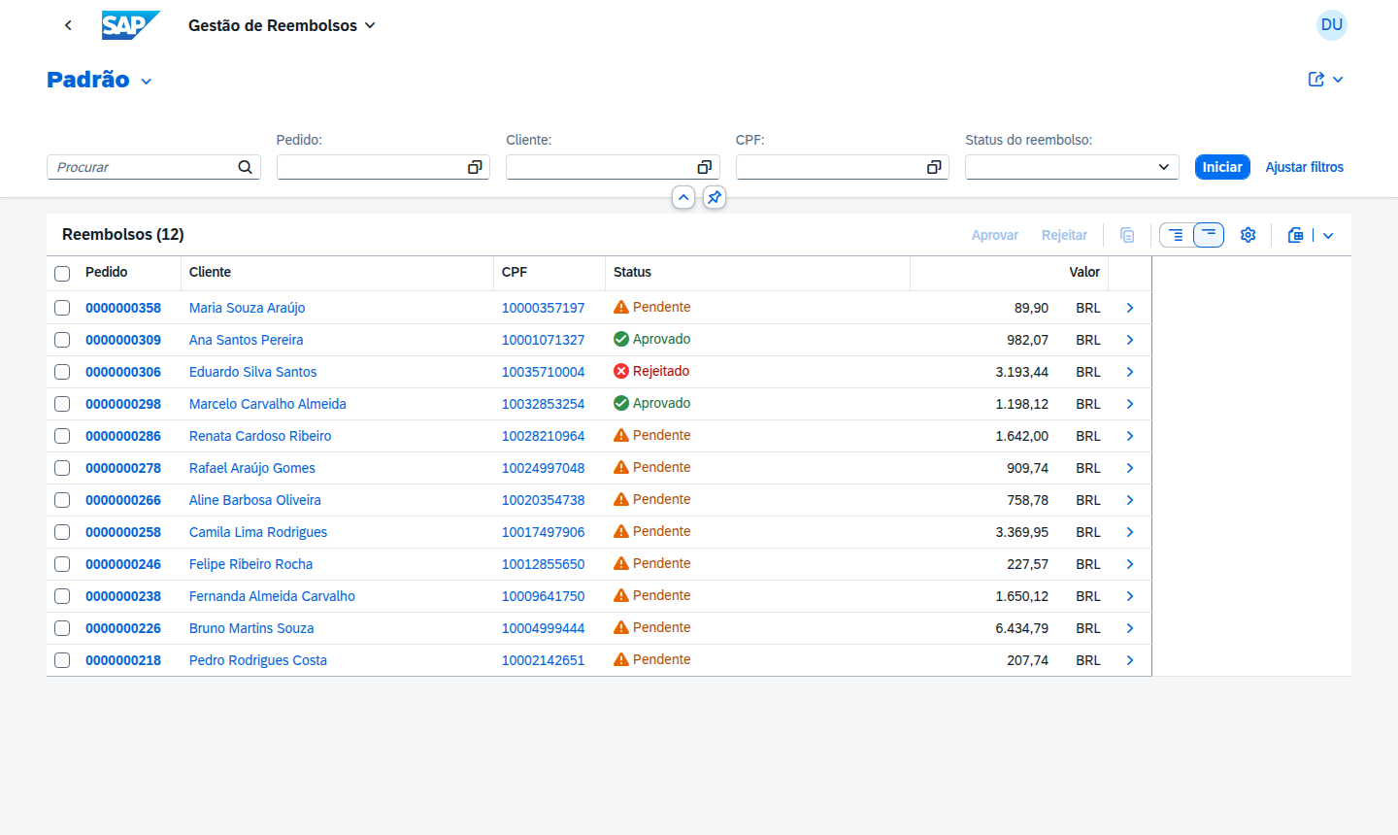
Gestão de Reembolsos
REEMBOLSOS · GESTÃO
Pasta
ui5/apps-list-reports/
gestao-reembolsos
Serviço
ZUI_PC_REEMBOLSOS_O4
Intent
ZPCReembolso-manage
BSP
ZPC_REEMBOLSOS
Páginas
Reembolso
Aprovar reembolso: cancela o pedido e devolve o pagamento
Rejeitar reembolso: motivo obrigatório, pedido retomado
Botões só com status PENDENTE (feature control)
Pedido como link direto (WITH_INTENT_BASED_NAVIGATION)
Cliente e CPF como links para Gestão de Clientes
Gestão: List Report + Object Page, gerada com SAP Fiori tools.
Notes:
Lista própria sem criar, editar ou excluir. Aprovar e Rejeitar só ficam ativos com a solicitação PENDENTE; rejeitar exige motivo. O número do pedido abre direto a Object Page na app de pedidos.

Slide 22
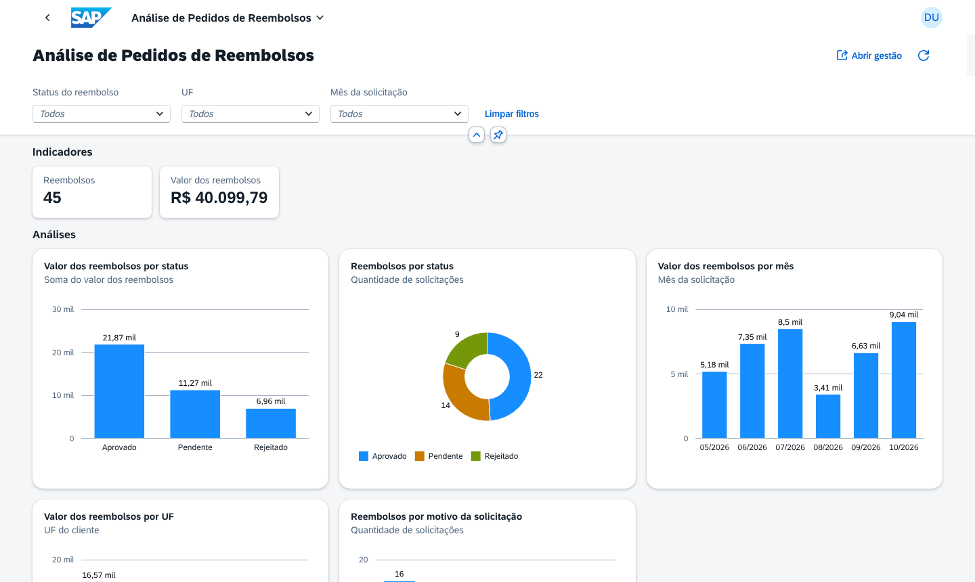
Análise de Pedidos de Reembolsos
REEMBOLSOS · ANÁLISE
Cenário | Dimensão | Medida(s) | Gráfico
ReeValorPorStatus | StatusReembolso | ValorReembolso | colunas
ReeQtdePorStatus | StatusReembolso | QtdeReembolsos | rosca
ReeValorPorMes | MesSolicitacao | ValorReembolso | colunas
ReeValorPorUf | Uf | ValorReembolso | colunas
ReePorMotivo | MotivoSolicitacao | QtdeReembolsos | colunas
Entity set
ReembolsoAnalise
Filtros
Indicadores (KPIs)
Abrir gestão
ZPCReembolso-manage
StatusReembolso
Uf
QtdeReembolsos
ValorReembolso
BSP
ZPC_ANL_REEMB
MesSolicitacao
Notes:
Painel com cinco gráficos sobre ReembolsoAnalise, inclusive o ranking por motivo da solicitação.

Slide 23

Qualidade e testes antes de publicar
ETAPA 5 · ANTES DO DEPLOY
OBJETOS NESTA SEÇÃO
npm run lint ESLint do Fiori tools
npm run build dist/ do ui5 build
npm run int-test OPA5, apps de gestão
npm run unit-test QUnit, análises
Os comandos que quem publica roda na própria máquina, em cada app alterada, antes do npm run deploy.
npx @ui5/linter UI5 linter
npm run deploy-test deploy simulado
Notes:
Antes de publicar, cada app passa por lint, build e testes na máquina de quem vai fazer o deploy. Esta seção mostra os comandos, o que cada um evita e de quem é a responsabilidade.

Slide 24






Rode os comandos de lint, build e testes
ANTES DO DEPLOY
npm run lint
npm run build
npm run int-test
ESLint com @sap-ux/eslint-plugin-fiori-tools
ui5 build gera dist/ com cachebuster
OPA5 gerados pelo Fiori tools, com mock server
npm run unit-test
UI5 linter
npm run start-mock
QUnit das análises: Scenarios e AnalyticsQuery
APIs depreciadas e boas práticas do SAPUI5
Interface sem backend, com dados gerados
Notes:
As apps de gestão passam no ESLint, no ui5 build e no UI5 linter sem achados; as análises têm uma suíte QUnit que cobre o catálogo (Scenarios) e as consultas $apply (AnalyticsQuery) de cada domínio.

Slide 25






O que cada comando impede de chegar ao sistema
ANTES DO DEPLOY · IMPORTÂNCIA
O QUE VERIFICA
SE PULAR, APARECE…
npm run lint
Erros de JavaScript e as regras do plugin Fiori tools do ESLint
…no navegador de quem abre a app publicada
npm run build
Que o projeto gera o dist/ com preload e cachebuster
…no meio do deploy, junto com erros de conexão e pacote
npm run int-test
List Report e Object Page abrem e navegam com o mock
…como tela quebrada após mudar manifest ou anotações
npm run unit-test
Catálogo de cenários, textos i18n e o $apply das consultas
…como gráfico vazio ou erro de groupby na análise
npx @ui5/linter
APIs depreciadas e práticas fora do padrão SAPUI5
…no próximo upgrade do SAPUI5 do BTP ou do FES
npm run deploy-test
URL, cliente, login, pacote e transporte, sem gravar
…já gravando no ABAP Repository do sistema
Notes:
Cada comando pega uma classe de erro mais cedo e mais barato do que no sistema. O npm run deploy já roda o build, mas um erro de build no meio do deploy se mistura com erros de conexão, pacote e transporte; rodando antes, cada problema aparece sozinho.

Slide 26





Quem roda o deploy responde pelo que publica
ANTES DO DEPLOY · RESPONSABILIDADE
1. lint
2. testes
3. UI5 linter
4. build
5. deploy-test
6. deploy
Regra: qualquer falha interrompe a sequência. Corrija, rode de novo desde o lint e só então siga para o deploy.
Sem CI no repositório
Cada app é um projeto
O sistema é compartilhado
Nenhum pipeline roda os testes por você: a única barreira entre o código e o sistema é quem executa o npm run deploy.
Os comandos rodam na pasta de cada app alterada. Uma correção no motor das análises vale para as quatro e exige rodar as quatro.
No BTP trial o pacote ZLOCAL não tem transporte: a versão vale na hora. No On-Premise a ordem leva o mesmo código a QAS e PRD.
Responsável: quem publica
Escopo: todas as apps tocadas
Impacto: todos os usuários
Notes:
Não há pipeline de CI no repositório: a sequência é manual e é responsabilidade de quem publica. Qualquer falha interrompe a sequência; corrija e recomece pelo lint. No BTP trial a versão publicada vale na hora para todos; no On-Premise a ordem de transporte leva o mesmo código para QAS e PRD.

Slide 27

Apps no SAP BTP, ABAP environment
ETAPA 5 · SAP BTP
OBJETOS NESTA SEÇÃO
ui5-deploy.yaml deploy-to-abap
reentranceTicket login no navegador
ZPC_* · ZPC_ANL_* BSPs
ZPC_*_UI5R IAM App do tile
Deploy com login pelo SAP ID, IAM Apps dos tiles nos Business Catalogs e, no trial, o acesso pelo SAP Build Work Zone.
ZPC_BC_* · ZPC_BR_* catálogos e roles
Work Zone tiles URL no trial
Notes:
Para quem estuda no SAP BTP, ABAP environment: o deploy grava a BSP e o IAM App do tile no ABAP Repository; o acesso passa por Business Catalogs e Business Roles e, no trial, pelo SAP Build Work Zone.

Slide 28
Preparar a app para o deploy no ABAP environment
SAP BTP · CONFIGURAÇÃO
1
Gerar a configuração
manifest.json
Passo Deploy do Application Generator ou npx fiori add deploy-config abap
pedidos-compras › webapp › manifest.json
1 "crossNavigation": {
2 "inbounds": {
3 "ZPCPedidoCompra-manage": {
4 "semanticObject": "ZPCPedidoCompra",
5 "action": "manage",
6 "title": "{{flpTitle}}",
7 "subTitle": "{{flpSubtitle}}",
8 "icon": "sap-icon://sales-order"
9 } } }
2
Destino
URL do sistema, cliente 100 e reentranceTicket: login no navegador, sem senha no arquivo
3
Aplicação BSP
name ZPC_* (até 15 caracteres), description e o package ZAVBS_PC_* do domínio
4
Transporte
transport vazio no trial (ZLOCAL); em sistemas com transporte, a ordem
Antes de gravar: npm run deploy-test simula o deploy; sem erros, npm run deploy grava a BSP e o IAM App.
5
Tile
O inbound do manifest vira o IAM App ZPC_*_UI5R no mesmo pacote
Notes:
A configuração de deploy pode vir do Application Generator ou ser acrescentada depois com npx fiori add deploy-config abap. No BTP o login é por reentranceTicket: o navegador abre o login do SAP ID e nenhuma senha fica no arquivo. O inbound do manifest vira o IAM App do tile (sufixo _UI5R).

Slide 29




npm run deploy grava a app no ABAP Repository
DEPLOY · SAP BTP
ui5-deploy.yaml
App | BSP | Pacote (prefixo opcional)
Gestão de Clientes | ZPC_CLIENTES | ZAVBS_PC_CLIENTES
Gestão de Estoque | ZPC_ESTOQUE | ZAVBS_PC_ESTOQUE
Pedidos de Compras | ZPC_PEDIDOS | ZAVBS_PC_PEDIDOS
Gestão de Reembolsos | ZPC_REEMBOLSOS | ZAVBS_PC_REEMBOLSOS
4 análises | ZPC_ANL_* | pacote do domínio
ui5 › apps-list-reports › pedidos-compras › ui5-deploy.yaml
1 customTasks:
2 - name: deploy-to-abap
3 afterTask: generateCachebusterInfo
4 configuration:
5 target:
6 url: https://<id>.abap.us10.hana.ondemand.com
7 client: "100"
8 authenticationType: reentranceTicket
9 app:
10 name: ZPC_PEDIDOS
11 description: Pedidos de Compras
12 package: ZAVBS_PC_PEDIDOS # ou ZPK_PC_PEDIDOS
13 transport: ""
npm run deploy
BSP + IAM App _UI5R
Business Catalog
Launchpad
Notes:
O deploy-to-abap do ui5-deploy.yaml cria ou atualiza a aplicação BSP e o IAM App do tile (sufixo _UI5R) no pacote do domínio. No trial, os pacotes do ZLOCAL não usam transporte. Depois, o IAM App do tile entra no Business Catalog do domínio.

Slide 30





Do IAM App ao usuário: catálogo, role e espaço
SAP BTP · CATÁLOGOS E ROLES
1
2
3
4
5
IAM App do serviço
IAM App do tile
Business Catalog
Business Role
Espaço e usuário
ADT: serviço OData + ZPC_ADMIN ou ZPC_PEDIDO; publicar
ZPC_*_UI5R, criado pelo npm run deploy
ZPC_BC_* do domínio recebe os dois IAM Apps; publicar
ZPC_BR_ADMIN e ZPC_BR_COMUM agrupam os catálogos
Manage Launchpad Spaces: espaço, página e usuários da role
Business Catalog | IAM App do serviço | IAM App do tile
ZPC_BC_CLIENTES | ZPC_IAM_CLIENTES_EXT | ZPC_CLIENTES_UI5R
ZPC_BC_ESTOQUE | ZPC_IAM_ESTOQUE_EXT | ZPC_ESTOQUE_UI5R
ZPC_BC_PEDIDOS | ZPC_IAM_PEDIDOS_EXT | ZPC_PEDIDOS_UI5R
ZPC_BC_REEMBOLSOS | ZPC_IAM_REEMBOLSOS_EXT | ZPC_REEMBOLSOS_UI5R
No trial
Sem Maintain Business Roles e Manage Launchpad Spaces, as etapas 4 e 5 ficam de fora: c_modo_trial = abap_true e o acesso segue pelo SAP Build Work Zone.
As análises (ZPC_ANL_*) também geram o próprio _UI5R no pacote do domínio.
Notes:
Dois IAM Apps por domínio chegam ao mesmo Business Catalog: o do serviço (ZPC_IAM_*, criado no ADT, com o serviço OData e os objetos de autorização) e o do tile (ZPC_*_UI5R, criado pelo deploy). As Business Roles agrupam os catálogos. No trial não há Maintain Business Roles nem Manage Launchpad Spaces, por isso c_modo_trial fica abap_true e o acesso segue pelo Work Zone.

Slide 31


No trial, a entrada é o SAP Build Work Zone
ACESSO NO TRIAL
Adotado
Fora do trial
Descartado
Work Zone com tiles URL
Launchpad do ABAP
HTML5 repo no Cloud Foundry
Content Manager → New App: URL da BSP, abrir em nova aba, intent próprio e role Everyone.
ZPC_*_UI5R nos catálogos ZPC_BC_* → Business Roles → Manage Launchpad Spaces.
Work Zone só aceita login pelo IAS; o ABAP trial reconhece só o usuário do SAP ID.
Cada app funciona isolada; a navegação entre apps depende do shell.
Caminho padrão em sistemas com os apps de administração.
Resultado: OData responde 401, mesmo com token exchange.
Notes:
Sem Maintain Business Roles e Manage Launchpad Spaces no ABAP trial, os tiles vão para o SAP Build Work Zone, standard edition, como tiles do tipo URL que abrem a BSP de cada app. Publicar no Cloud Foundry foi testado e descartado: o ABAP trial não aceita o usuário que o Work Zone recebe do IAS.

Slide 32




Configurar os tiles no SAP Build Work Zone
SAP BTP · WORK ZONE
Passo 1
Passo 2
Passo 3
Passo 4
Assinar
Nova app
Intent e visual
Grupo e site
Subconta: assinar o SAP Build Work Zone, standard edition, e atribuir a role collection Launchpad_Admin
Content Manager → + New → App. Properties: título, URL da BSP e Open App: In a new tab
Navigation: intent próprio, como ZPCClienteWeb-display. Visualization: subtítulo e ícone
As oito apps num grupo e no role Everyone; criar o site e abrir
URL de cada tile: https://<id>.abap-web.<região>.hana.ondemand.com + o caminho da BSP
Gestão | Caminho
Clientes | /sap/bc/ui5_ui5/sap/zpc_clientes/
Estoque | /sap/bc/ui5_ui5/sap/zpc_estoque/
Pedidos de Compras | /sap/bc/ui5_ui5/sap/zpc_pedidos/
Reembolsos | /sap/bc/ui5_ui5/sap/zpc_reembolsos/
Análise | Caminho
Pedidos de Compras | /sap/bc/ui5_ui5/sap/zpc_anl_pedidos/
Clientes | /sap/bc/ui5_ui5/sap/zpc_anl_cliente/
Itens do Estoque | /sap/bc/ui5_ui5/sap/zpc_anl_estoque/
Pedidos de Reembolsos | /sap/bc/ui5_ui5/sap/zpc_anl_reemb/
Notes:
No Site Manager do SAP Build Work Zone, standard edition, cada app vira um tile do tipo URL que abre a BSP numa nova aba, com um intent próprio. As oito apps vão para um grupo e para o role Everyone. Cada app funciona isolada: a navegação entre apps depende do shell do launchpad.

Slide 33
Apps no SAP Fiori launchpad do S/4HANA
ETAPA 5 · ON-PREMISE
OBJETOS NESTA SEÇÃO
SAPUI5 1.136+ versão mínima das apps
S/4HANA 2025 FPS01 FES 2025 · SAP_UI 816
/UI5/ABAP_REPOSITORY_SRV deploy das BSPs
/UI2/FLPAM catálogo técnico
Versão de deploy, BSPs publicadas com transporte, conteúdo do launchpad e as autorizações que liberam os tiles e os serviços.
/UI2/FLPCM_CUST espaço e página
Z_PC_ADMIN · Z_PC_COMUM roles PFCG
Notes:
Para quem estuda num SAP S/4HANA On-Premise: as mesmas oito apps, sem mudar código. Muda o destino do deploy, que exige ordem de transporte, e o caminho até o usuário: catálogo e espaço do SAP Fiori launchpad e roles PFCG, no lugar de IAM Apps, Business Catalogs e Work Zone.

Slide 34





Preparar o sistema antes do primeiro deploy
ON-PREMISE · PRÉ-REQUISITOS
Versão do SAPUI5
Serviços ICF (SICF)
Pacote e transporte
1.136 ou superior: Sobre, no launchpad, ou /sap/public/bc/ui5_ui5/bootstrap_info.json
/sap/bc/ui5_ui5, /sap/bc/ui2/flp, /sap/opu/odata4 e /sap/opu/odata/ui5/abap_repository_srv
Pacotes Standard ABAP numa camada de transporte e uma ordem Workbench para o transport:
Usuário de deploy
Certificado
Proxy do npm start
S_DEVELOP no pacote e acesso ao repositório UI5; credenciais em ABAP_USER e ABAP_PASSWORD
CA interna instalada na máquina, em vez de ignoreCertErrors: true
ui5.yaml aponta para o Web Dispatcher ou o ICM; sem authenticationType, login básico
Notes:
Antes do primeiro npm run deploy no On-Premise: conferir a versão do SAPUI5, ativar os serviços ICF, ter pacotes Standard ABAP numa camada de transporte e uma ordem Workbench, um usuário com S_DEVELOP e o certificado do sistema confiável na máquina de desenvolvimento.

Slide 35
Deploy no On-Premise: SAPUI5 1.136 e ordem de transporte
DEPLOY · ON-PREMISE
ui5-deploy.yaml
Item | Versão / valor | Onde conferir
SAPUI5 mínimo | 1.136 | minUI5Version
Sistema | S/4HANA 2025 FPS01 | CVERS
Front-end server | FES 2025 · SAP_UI 816 | Sobre
Serviço de deploy | /UI5/ABAP_REPOSITORY_SRV | SICF ativo
Transporte | ordem Workbench | transport:
ui5 › apps-list-reports › pedidos-compras › ui5-deploy.yaml
1 customTasks:
2 - name: deploy-to-abap
3 afterTask: generateCachebusterInfo
4 configuration:
5 target:
6 url: https://s4h2025.empresa.local:44300
7 client: "100"
8 credentials:
9 username: env:ABAP_USER
10 password: env:ABAP_PASSWORD
11 app:
12 name: ZPC_PEDIDOS
13 package: ZAVBS_PC_PEDIDOS
14 transport: S4DK900123
npm run deploy
BSP (sem IAM App)
Catálogo /UI2/FLPAM
Launchpad
Notes:
Versão de deploy no On-Premise: os manifests pedem SAPUI5 1.136 ou superior (minUI5Version 1.136.7 nas apps de gestão e 1.136.0 nas análises). No sistema de referência, SAP S/4HANA 2025 FPS01 com ABAP Platform 2025, o front-end server 2025 embarcado (SAP_UI 816) entrega o SAPUI5 1.136; confira em Sobre, no launchpad. O deploy usa o serviço /UI5/ABAP_REPOSITORY_SRV, grava só a BSP (não há IAM App) e exige uma ordem Workbench. Usuário e senha vêm de variáveis de ambiente, nunca do arquivo.

Slide 36
Um app descriptor por app no catálogo técnico
ON-PREMISE · /UI2/FLPAM
1
Catálogo técnico
Intent (semantic object-ação) | sap.app.id | BSP
ZPCCliente-manage | gestaoclientes | ZPC_CLIENTES
ZPCItemEstoque-manage | gestaoestoque | ZPC_ESTOQUE
ZPCPedidoCompra-manage | pedidoscompras | ZPC_PEDIDOS
ZPCReembolso-manage | gestaoreembolsos | ZPC_REEMBOLSOS
ZPCAnalisePedido-display | analisepedidos | ZPC_ANL_PEDIDOS
ZPCAnaliseCliente-display | analiseclientes | ZPC_ANL_CLIENTE
ZPCAnaliseItemEstoque-display | analiseestoque | ZPC_ANL_ESTOQUE
ZPCAnaliseReembolso-display | analisereembolsos | ZPC_ANL_REEMB
/UI2/FLPAM → novo catálogo ZPC_TC_PEDIDOS_COMPRAS
2
Tile
Título, subtítulo e ícone iguais aos do inbound do manifest
3
Target mapping
Semantic object e ação do inbound; app SAPUI5 com o ID do componente e a BSP
4
Testar
Salvar, limpar o cache (/UI2/INVALIDATE_GLOBAL_CACHES) e abrir o intent
Notes:
No Launchpad App Manager (/UI2/FLPAM), o catálogo técnico ZPC_TC_PEDIDOS_COMPRAS recebe um app descriptor por aplicação: o tile e o target mapping com o mesmo semantic object e a mesma ação do inbound do manifest. Um intent diferente quebra a navegação entre apps.

Slide 37

No On-Premise, a entrada é o SAP Fiori launchpad
ACESSO NO ON-PREMISE
Passo 1
Passo 2
Passo 3
Catálogo técnico
Catálogo, espaço e página
Role PFCG
/UI2/FLPAM: um app descriptor por app, com tile e target mapping (ZPCPedidoCompra-manage → ZPC_PEDIDOS).
/UI2/FLPCM_CUST: catálogos de negócio e o espaço Pedidos de Compras, com as seções Gestão e Análises.
Menu da role com catálogo, espaço e grupos de serviços (S_START); gerar perfil e atribuir na SU01.
Os intents são os mesmos dos manifests e do launchpad local.
Depois, limpe o cache com /UI2/INVALIDATE_GLOBAL_CACHES.
Z_PC_ADMIN: oito tiles. Z_PC_COMUM: Pedidos, Reembolsos e análises.
Notes:
No On-Premise o launchpad é o do próprio sistema, então a navegação entre apps funciona como no launchpad local. Em /UI2/FLPAM cria-se o catálogo técnico com um tile e um target mapping por app; em /UI2/FLPCM_CUST, os catálogos de negócio, o espaço e a página. O catálogo e o espaço entram no menu das roles PFCG, junto com os grupos de serviços.

Slide 38










Espaço, página e roles PFCG levam os tiles ao usuário
ON-PREMISE · ESPAÇO E ROLES
Espaço Pedidos de Compras · /UI2/FLPCM_CUST
Z_PC_ADMIN
GESTÃO
Oito tiles: as quatro gestões e as quatro análises
Clientes
Estoque
Pedidos
Reembolsos
• Catálogos de negócio e o espaço
• S_START dos grupos de serviços
• ZPC_ADMIN e ZPC_PEDIDO
ANÁLISES
Z_PC_COMUM
Pedidos
Clientes
Estoque
Reembolsos
Pedidos, Reembolsos e as análises
• Catálogos de pedidos e reembolsos
• S_START dos serviços usados
• ZPC_PEDIDO
Notes:
Em /UI2/FLPCM_CUST, os catálogos de negócio referenciam o catálogo técnico e o espaço Pedidos de Compras tem uma página com as seções Gestão e Análises. As roles PFCG trazem catálogos, espaço e os grupos de serviços (S_START); Z_PC_ADMIN vê os oito tiles e Z_PC_COMUM, pedidos, reembolsos e análises.

Slide 39


O que construímos na etapa 5
RESUMO DA ETAPA
Quatro apps Fiori Elements geradas com SAP Fiori tools
Quatro análises SAPUI5 freestyle sobre ZUI_PC_ANALITICO
Navegação entre apps por semantic objects
Launchpad local para testar tudo junto
SAP BTP: BSP, IAM App e acesso pelo SAP Build Work Zone
On-Premise: SAPUI5 1.136+, roles PFCG e SAP Fiori launchpad
Série concluída · CDS, RAP, OData e Fiori no SAP BTP ou On-Premise.
Pedidos de Compras · SAP RAP no BTP e On-Premise · Etapa 5 de 5 — Apps Fiori
Notes:
Encerramento da série. Do modelo de dados às apps publicadas, com o mesmo código RAP no SAP BTP, ABAP environment ou num SAP S/4HANA On-Premise.

